Slide 1

UNIVERSIDAD TECNOLÓGICA DEL ESTADO DE ZACATECAS
ROLES DEL PROYECTO
JESUS SALVADOR RODRÍGUEZ CARDIEL
JOSUE ALDAHIR RAMIREZ GARCIA
MANUEL DE JESUS RIVERA OROZCO
EDGAR EDUARDO PEREZ GALAVIZ
JUAN ANTONIO PÉREZ RUEDA
JONATHAN URIEL ALVARADO VARELA
ALFONSO RAFAEL SOLIS RANGEL

Slide 2
OBJETIVOS
Crear una aplicación móvil que facilite el traslado en ruta de la gente en zacatecas.
Indicar rutas más cercanas a tu ubicación.
Costo de traslado.
Recorridos de rutas.

Slide 3
Alcance.
En base a una aplicación, se contribuirá con la sociedad, para regularizar el conocimiento y aprovechamiento del transporte público del estado de zacatecas, para facilitar el conocimiento del traslado de toda aquellas personas que no están familiarizada con el transporte.

Slide 4
DESCRIPCIÓN DEL PROYECTO
Hacer una aplicación la cual indique cada una de las rutas zacatecanas, además, de indicar cual de ellas es la que deja mas cerca de tú destino, indicando el lugar y el costo del pasaje, de igual manera el recorrido de cada ruta.

Slide 5
ROLES DEL PROYECTO
Gerente de Proyecto: MANUEL RIVERA
Líder de Proyecto: MANUEL RIVERA
Analista de Sistemas: ALDAHIR RAMIREZ
Diseñador: JUAN PEREZ
Ingeniero de Software: JONATHAN ALVARADO
Responsable de Calidad: EDGAR PEREZ
Responsable de Pruebas: ALDAHIR RAMIREZ
Administrador de la Configuración del Proyecto: RAFAEL SOLIS
DESARROLLADORES: RAFAEL SOLÍS, JONATHAN ALVARADO
Cliente: COMPAÑEROS DE CLASE

Slide 6
ACTIVIDADES

Slide 7
Limitaciones del proyecto
Tiempo.
Conocimientos.
Costos.
Personal.
Roles.
Responsabilidad.
Empatía.
Inconformidades entre los integrantes del equipo.

Slide 8
Riesgos del proyecto
Término.
No aprender las tecnologías necesarias.
Problemas de salud en los integrantes.
Abandono por parte de un integrante del equipo.

Slide 9
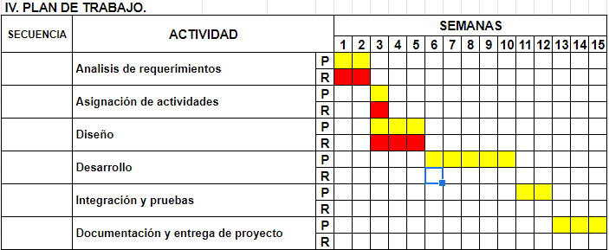
Plan de trabajo.

Slide 10
Avances

